Slide 1
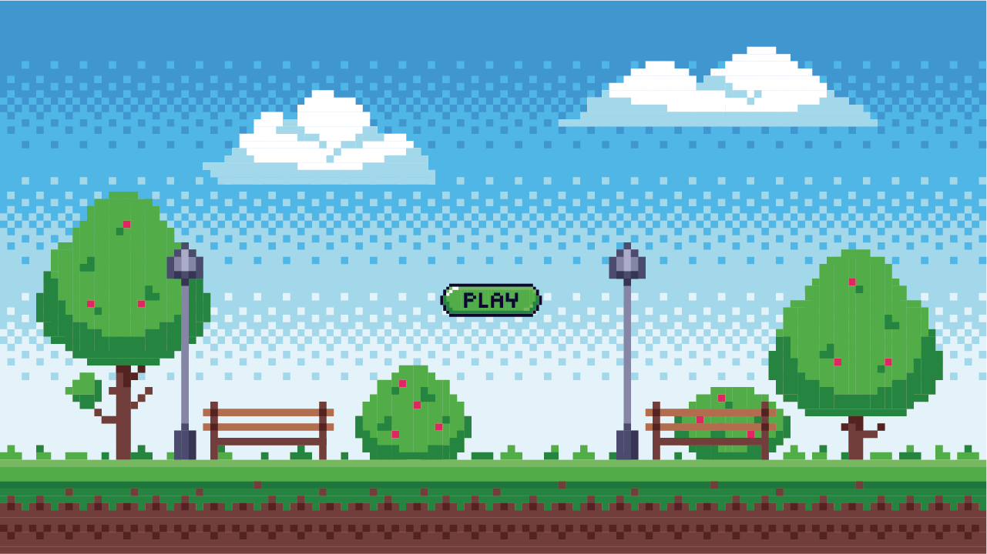


TEDDY Y EL MUNDO DEL MISTERIO
CAPITULO 2 || Presentado por: Liván Herrera || Presentado a: Iván Mendoza

Slide 2
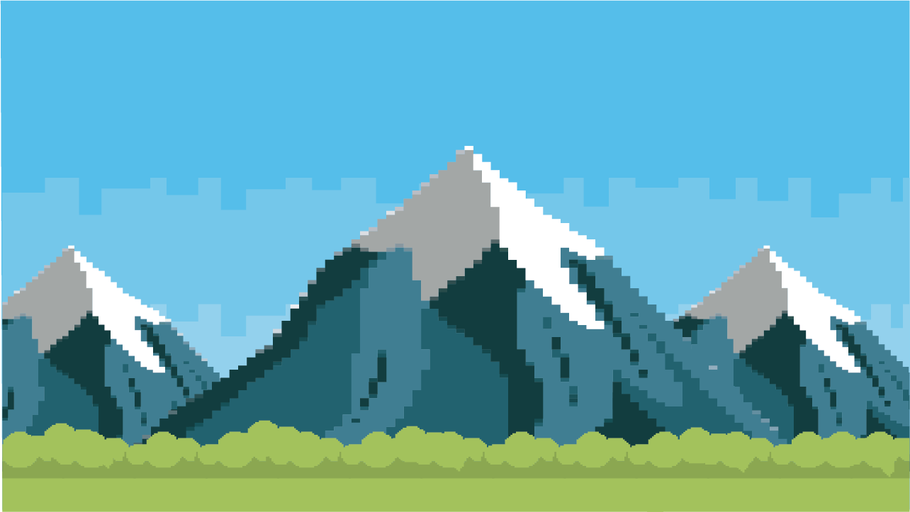




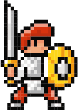
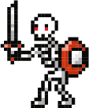
Plataforma: Desktop
Género: Acción & Aventura
Modalidad de juego: Un solo jugador (Single Player)
Clasificación: T: Mayores de 13 años
Tipo de animación: 2D
Equipo de Trabajo: Liván Herrera

Slide 3
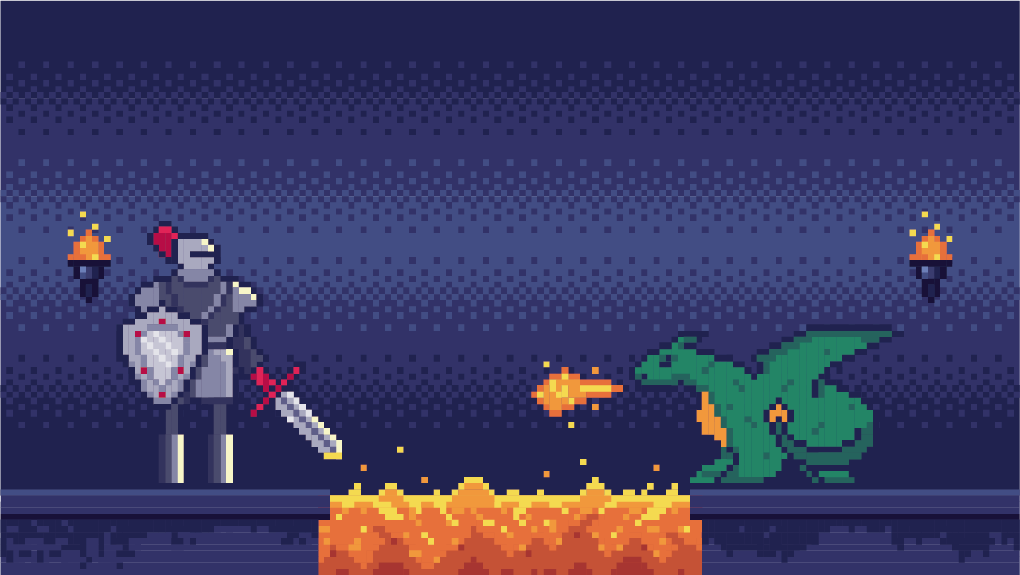

HISTORIA
Teddy despierta en una habitación oscura y desconocida y un pequeño espíritu le dice que debe salvar la humanidad. El personaje va a entrar a un mundo oscuro y misterioso en cual deberá ir avanzando y evitando los obstáculos con los que se encuentre, así también en diferentes puntos del mapa hay unos orbes que debe recoger y ya habiendo logrado todo lo mencionado llegar a la salida, en ese momento se puede dar el caso de que le toque entrar a otra habitación hasta que logre llegar a la final donde podrá salir y lograr salvar a todos. Teddy debe planear cada movimiento y burlar las trampas ocultas en cada habitación si no quiere morir en el intento.

Slide 4
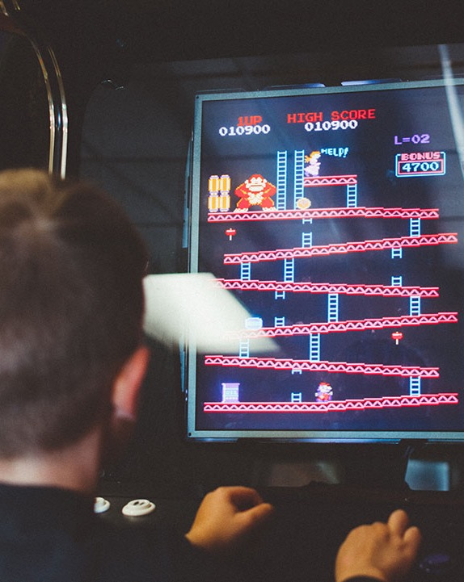

GUION
Videojuego single player en el cual el jugador deberá esquivar todos los obstáculos que se encuentre en cada nivel para no morir y pueda salvar a todos, como premio deberá ir recogiendo todos los orbes que encuentre.

Slide 5
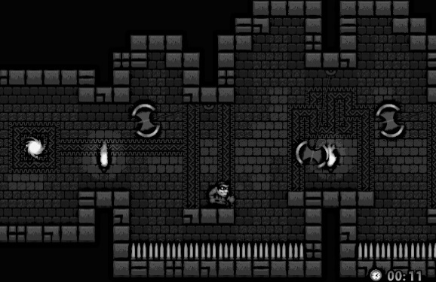
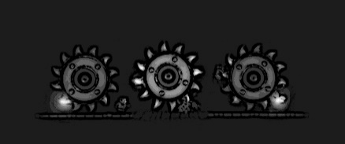
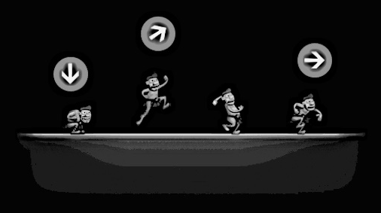
STORYBOARD
Teddy se encuentra en una habitación desconocida, oscura y misteriosa, en el mismo instante que se da cuenta una voz le dice que para salvar a todos deberá adentrarse y salir con vida, de paso ir recogiendo cada orbe que encuentra y evitar tropezar con los diferentes obstáculos que se le irán presentando así logrará salir con vida en el menor tiempo posible.
Para esto Teddy debe tener mucha agilidad y paciencia, así todo saldrá bien.
Gracias a las habilidades que posee como correr, saltar y agacharse podrá cumplir su misión.

Slide 6
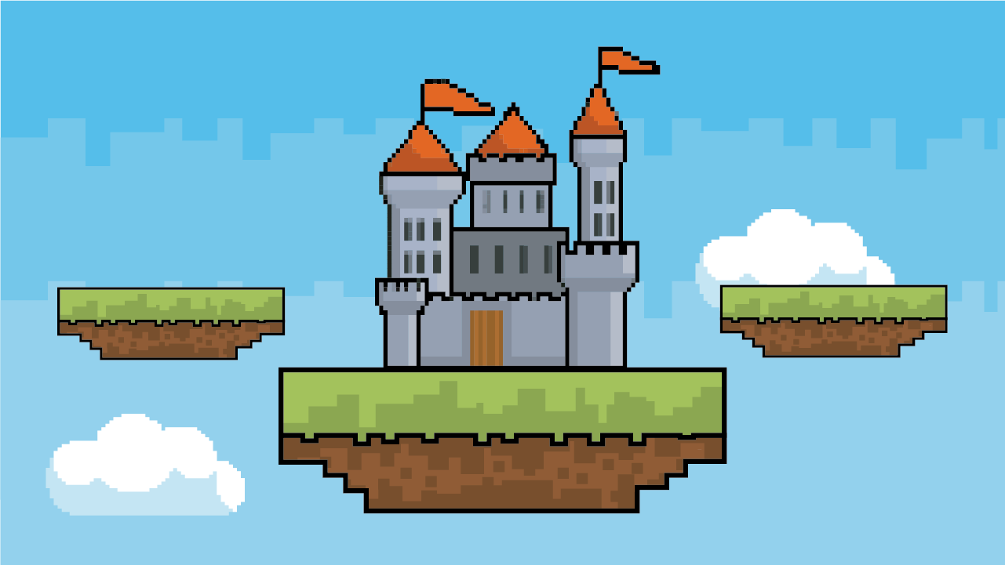

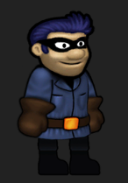
PERSONAJE
Teddy es el único personaje del juego
27

Slide 7
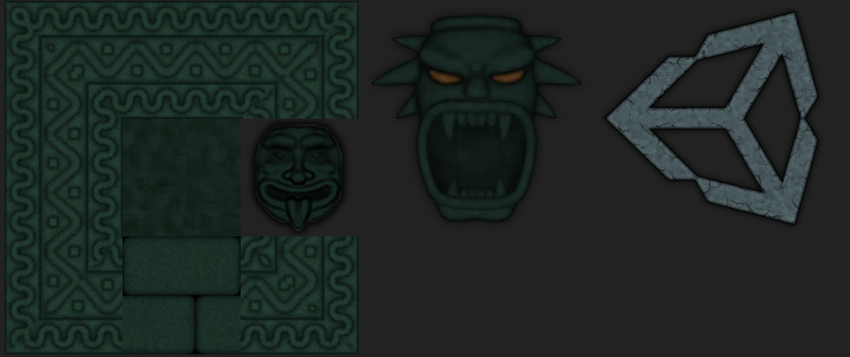





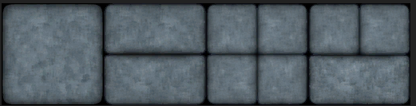
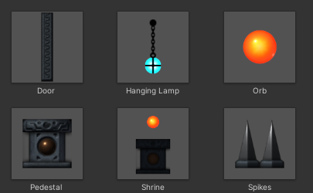
NIVELES
El juego va a constar de distintos niveles todos siguiendo un formato similar pero mientras va avanzando o pasando cada nivel así mismo el grado de dificultad y su diseño.
En las imágenes se muestran algunos elementos de los que contiene el nivel, está la puerta, orbe, los picos, pedestales, también los materiales de las paredes y bordes del juego, entre otros.
La idea es que el mundo es un tipo de laberinto en el cual el jugador deber ir avanzando sin chocar o tropezar con los diferentes obstáculos que se le irán presentando e ir coleccionando los orbes que encuentre en cada nivel y así luego llegar a la meta.

Slide 8

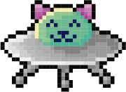
MECÁNICA DEL JUEGO
La idea del funcionamiento del juego es la siguiente: El personaje va a entrar a un mundo oscuro y misterioso en cual deberá ir avanzando y evitando los obstáculos con los que se encuentre, así también en diferentes puntos del mapa hay unos orbes que debe recoger y ya habiendo logrado todo lo mencionado llegar a la salida, para mover el personaje lo puede hacer por las teclas wasd o las flechas del teclado. Debe ser ágil al momento de saltar ciertos obstáculos y así no le toque volver al inicio, la idea es hacerlo en el menor tiempo posible. Su mecánica es muy parecida a juegos clásicos como Super Mario Bros.

Slide 9
